Slide 1
DASAR TELEKOMUNIKASI
Sinyal Analog dan Sinyal Digital
Syarifah Muthia Putri, ST., MT

Slide 2
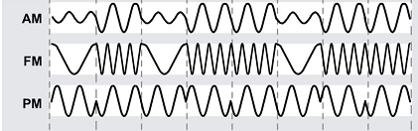
Dasar Sistem Telekomunikasi
Sinyal Analog
Sinyal analog adalah sinyal yang memanfaatkan gelombang elektromagnetik.Proses pengiriman suara, misalnya pada teknologi telepon, dilewatkan melalui gelombang elektromagnetik ini. Pengertian lain, sinyal analog merupakan bentuk dari komunikasi elektronik berupa proses pengiriman informasi pada gelombang elektromagnetik, dan bersifat variabel serta berkelanjutan.
Satu komplit gelombang dimulai dari voltase nol kemudian menuju voltase tertinggi dan turun hingga voltase terendah dan kembali ke voltase nol.

Slide 3
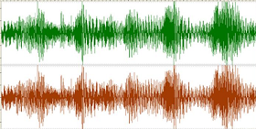
Dasar Sistem Telekomunikasi
Kecepatan dari gelombang ini disebut dengan hertz (Hz) yang diukur dalam satuan detik. Misalnya dalam satu detik, gelombang dikirimkan sebanyak 10, maka disebut dengan 10 Hz. Contohnya sinyal gambar pada televisi, atau suara pada radio yang dikirimkan secara berkesinambungan. Sistem transmisi menggunakan sinyal ini agak lambat dan mudah terjadi error/noise dibandingkan dengan data dalam bentuk digital.

Slide 4
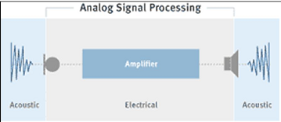
Dasar Sistem Telekomunikasi
Pada sistem analog, terdapat amplifier di sepanjang jalur transmisi. Setiap amplifier menghasilkan penguatan (gain), baik menguatkan sinyal pesan maupun noise tambahan yang menyertai di sepanjang jalur transmisi tersebut. Pada sistem digital, amplifier digantikan regenerative repeater. Fungsi repeater selain menguatkan sinyal, juga membersihkan sinyal tersebut dari noise. Gelombang analog ini disebut baud. Baud adalah sinyal atau gelombang listrik analog. Satu gelombang analog sama dengan satu baud.

Slide 5

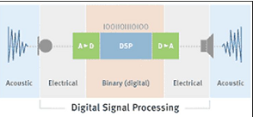
Dasar Sistem Telekomunikasi
Sinyal Digital
Merupakan hasil teknologi yang mengubah sinyal tersebut menjadi kombinasi ututan bilangan 0 dan 1 secara terputus-putus (discrete) untuk proses pengiriman informasi yang mudah, cepat dan akurat. Sinyal tersebut disebut sebuah bit.

Slide 6
Dasar Sistem Telekomunikasi
Pengubahan Sinyal Analog ke Digital
Dalam pengiriman sinyal melalui media transmisi, sinyal analog mudah terkena gangguan/noise, sehingga di sisi penerima sinyal tersebut terdegradasi. Sementara untuk sinyal digital, selama gangguan tidak melebih batasan yang diterima, sinyal masih diterima/dikenali dalam kualitas yang sama dengan pengiriman. Dengan alasan ini, keluar ide pemakaian bersama sinyal analog dan digital, yaitu selama diuser berbentuk analog dan selama di media transmisi berbentuk digital.
Pengubahan sinyal dilakukan dengan pembagian sinyal analog (continue) menjadi sinyal biner (berbentuk bit 1 dan 0) untuk selanjutnya ditransmisikan pada media transmisi. Proses yang harus dilalui dalam metode pengubahan sinyal ini melalui beberapa tahapan, yaitu : sampling, quntizing, coding, dan multiplexing. Pembahasan lebih lengkap tentang pengubahan sinyal ini terdapat di materi PCM (Pulse Code Modulation).

Slide 7
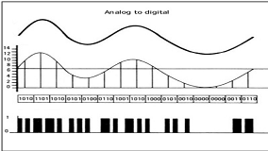
Dasar Sistem Telekomunikasi
Contoh pengubahan sinyal analog menjadi sinyal digital

Slide 8
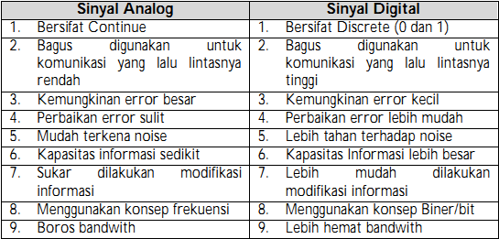
Dasar Sistem Telekomunikasi
Perbedaan sinyal analog dengan sinyal digital

Slide 9
Dasar Sistem Telekomunikasi
Signaling /Pensinyalan
Berdasarkan FTP Telkom ‘96, pensinyalan (signaling) didefinisikan sebagai pertukaran informasi antar elemen dalam jaringan, yang direalisasikan dalam bentuk kode-kode standar yang telah disepakati, bertujuan untuk melakukan pembentukan hubungan, pengawasan saluran dan pembubaran hubungan.
Dari definisi di atas, dapat diambil beberapa pengertian sebagai berikut :
  yang dimaksud “pertukaran informasi” adalah saling mengirim pesan pensinyalan (signaling message).
  “antar elemen dalam jaringan”, maksudnya antar sentral atau antara sentral dengan terminal pelanggan (namun dalam pengertian umum, termnologi signaling lebih ditujukan kepada antar sentral).

Slide 10
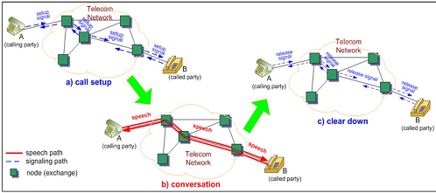
Dasar Sistem Telekomunikasi
    “membangun hubungan (call set-up), mengawasi saluran (supervision) dan membubarkan hubungan (path disconnection)” adalah merupakan fungsi utama dari signaling. Dalam sistem pensinyalan moderen seperti Common Channel Signaling (CCS7), disamping fungsi utama di atas, signaling juga meliputi fungsi tambahan seperti manajemen jaringan (network management), aplikasi fitur tambahan (supplementary service), fungsi operasi & pemeliharaan (operations & maintenance) dll.

Slide 11
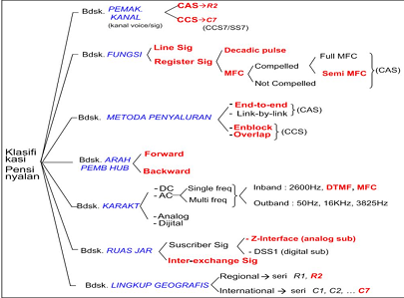
Dasar Sistem Telekomunikasi
Klasifikasi Signaling
Signaling dapat dibagi ke dalam berbagai jenis bergantung sudut pandang penggolongan/pengklasifikasian. Secara skematik pengklasifikasian seperti berikut ini :

Slide 12
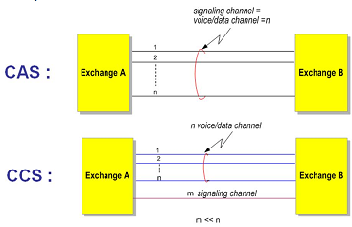
Dasar Sistem Telekomunikasi
Signaling Berdasarkan Pemakaian Kanal
  CAS (Channel Associated Signaling) = pensinyalan kanal yang bersesuaian
    Tiap kanal voice memiliki 1 kanal signaling masing-masing secara exclusive (associated), dengan menggunakan kanal fisik yg sama tetapi terpisah secara logika/timing berbeda
  CCS (Common Channel Signaling) = pensinyalan kanal bersama
    Sejumlah (kecil) kanal signaling digunakan oleh banyak kanal voice secara bersama (common). Umumnya secara fisik terpisah

Slide 13
Dasar Sistem Telekomunikasi
Signaling Berdasarkan Fungsi
  Line signal /supervisory signal (sinyal pengawasan) adalah sinyal-sinyal yang berfungsi untuk memonitor (kondisi/status) & mengontrol line/saluran
    Contoh fungsi monitor : idle, blocking dsb
    Contoh fungsi kontrol : clear forward, force release, seizure dsb
  Register signal adalah sinyal-sinyal yang berfungsi membawa informasi tentang nomor telepon tujuan/asal, kelas/kategori pemanggil, kondisi bebas/sibuknya yang dipanggil dan sinyal-sinyal pengontrol sinyal forward.

Slide 14

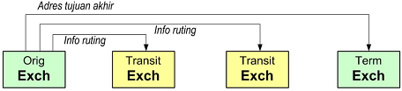
Dasar Sistem Telekomunikasi
Signaling berdasarkan Metode Penyaluran
  Link-by-link.
  Pengiriman suatu blok sinyal (lengkap) dari sentral asal dilakukan melalui satu atau beberapa sentral transit secara estafet (link-by-link) hingga sentral tujuan.
  End-to-end
  Sentral asal mengirim hanya sebagian informasi (yang diperlukan untuk ruting) ke setiap sentral transit yang dilaluinya. Seteleh sentral asal terhubung ke sentral tujuan, barulah Informasi lengkap (address tujuan) dikirimkan.

Slide 15
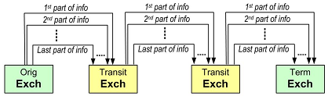
Dasar Sistem Telekomunikasi
  Enbloc.
  Sama dengan mode link-by-link, yaitu sinyal lengkap dikirim secara estafet. Bedanya, terminologi enbloc hanya digunakan pada CCS (CCS No.7), sedangkan pada CAS (R2) biasa menggunakan terminologi link-by-link
  Overlap.
  Mode penyaluran seperti link-by-link dimana informasi sinyal yang dikirim tidak secara sekaligus (lengkap) melainkan bertahap (sebagian-sebagian).

Slide 16
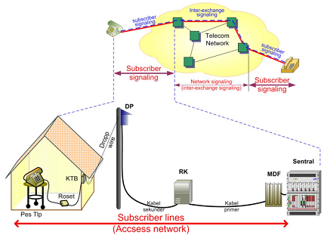
Dasar Sistem Telekomunikasi

Slide 17
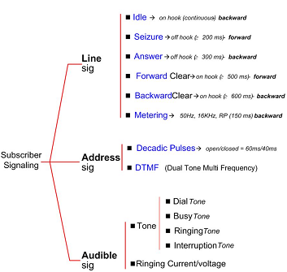
Dasar Sistem Telekomunikasi
Klasifikasi pensinyalan pada saluran pelanggan

Slide 18
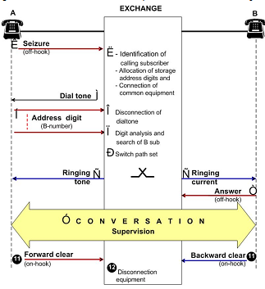
Dasar Sistem Telekomunikasi
Terdapat beberapa proses/prosedur pensinyalan yang harus dilalui oleh seorang pelanggan, atau disebut call setup. Berikut ilustrasinya :

Slide 19
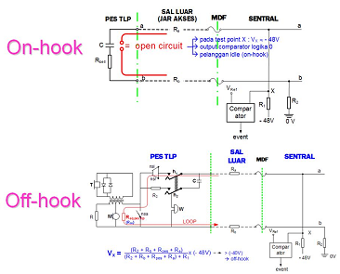
Dasar Sistem Telekomunikasi

Slide 20
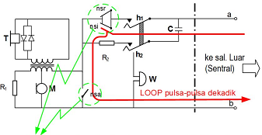
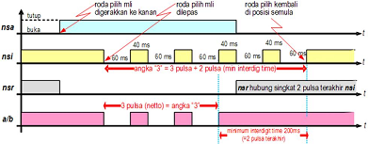
Dasar Sistem Telekomunikasi
Pada proses signaling terdapat fase dialing, yaitu menekan nomor tujuan. Terdapat dua metode dialing, yaitu :
a. decadic pulse
Buka/tutup kontak mekanik nsi, nsr, nsa dikontrol oleh token yang berputar saat roda pilih dilepas (berputar, kembali ke posisi normal)

Slide 21
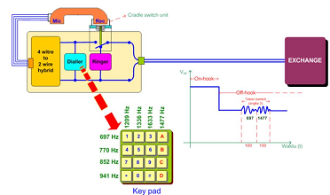
Dasar Sistem Telekomunikasi
  b. DTMF

Slide 22
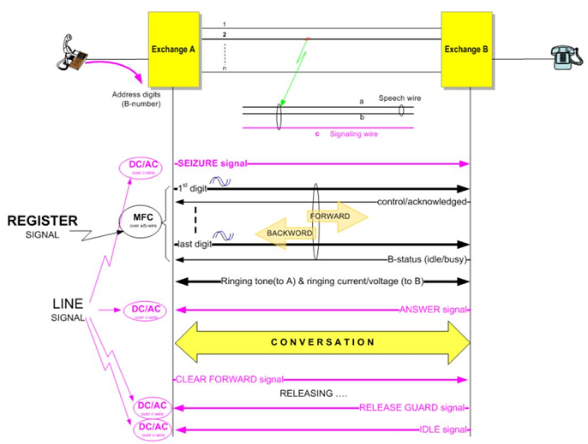
Dasar Sistem Telekomunikasi
Pensinyalan antar sentral

Slide 23
Dasar Sistem Telekomunikasi
Pengiriman Sinyal
Dalam pengiriman sinyal melalui media transmisi, sinyal analog mudah terkena gangguan/noise, sehingga di sisi penerima sinyal tersebut terdegradasi. Sementara untuk sinyal digital, selama gangguan tidak melebih batasan yang diterima, sinyal masih diterima/dikenali dalam kualitas yang sama dengan pengiriman. Dengan alasan ini, keluar ide pemakaian bersama sinyal analog dan digital, yaitu selama diuser berbentuk analog dan selama di media transmisi berbentuk digital. Teknik/metode pengubahan sinyal analog menjadi sinyal digital ini disebut PCM (Pulse Code Modulation).

Slide 24
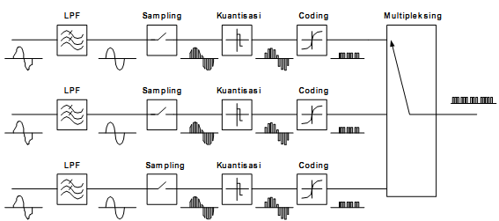
Dasar Sistem Telekomunikasi
PCM (Pulse Code Modulation)
Merupakan metode umum untuk mengubah sinyal analog menjadi sinyal digital
Dalam sistem digital, sinyal analog yang dikirimkan cukup dengan sampel-sampelnya saja
Sinyal suara atau gambar yang masih berupa sinyal listrik analog diubah menjadi sinyal listrik digital melalui 4 tahap utama, yaitu :
  1. Sampling
  2. Quantisasi
  3. Pengkodean
  4. Multiplexing

Slide 25
Dasar Sistem Telekomunikasi
Sampling
Untuk mengirimkan informasi dalam suatu sinyal, tidak perlu seluruh sinyal ditransmisikan, cukp diambil sampelnya saja
Sampling : proses pengambilan sample atau contoh besaran sinyal analog pada titik tertentu secara teratur dan berurutan.
Frekuensi sampling harus lebih besar dari 2 x frekuensi yang disampling (sekurang-kurangnya memperoleh puncak dan lembah) [teorema Nyqust]
fs = Frekuensi sampling
fi = Frekuensi informasi/sumber (yang disampling)
CCITT :
fs = 8000 Hz
fi = 300 – 3400 Hz (Sinyal Bicara)
Artinya sinyal telepon disampling 8000 kali per detik

Slide 26
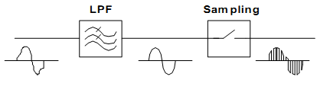
Dasar Sistem Telekomunikasi
Hasil penyamplingan berupa PAM (Pulse Amplitude Modulation)
Dalam sampling yang dipentingkan adalah periode sampling bukan lebar pulsa sampling.
Menurut teorema nyquist bila frekuensi sampling lebih kecil dari frekuensi informasi/sumber maka akan terjadi penumpukan frekuensi/aliasing.

Slide 27
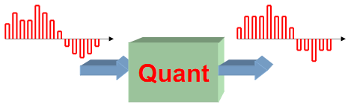
Dasar Sistem Telekomunikasi
Kuantisasi
Proses Pemberian harga terhadap sinyal PAM; yang besarnya kecilnya disesuai dengan harga tegangan pembanding terdekat
Setiap pulsa akan diletakan kedalam suatu polaritas positif atau polaritas negatif
Setiap polaritas dibagi menjadi beberapa segment/sub segment(interval)

Slide 28
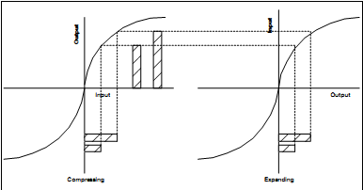
Dasar Sistem Telekomunikasi
Companding
Sebelum dikuantisasi, amplitudo sinyal kecil diperbesar dan amplitudo sinyal besar diperkecil. Operasi yang dilakukan disebut sebagai kompresi (comp) dan ekspansi (exp), yang disebut dengan companding

Slide 29
Dasar Sistem Telekomunikasi
Coding / Pengkodean
Pengkodean adalah proses mengubah (mengkodekan) besaran amplitudo sampling ke bentuk kode digital biner.
Pemrosesan dilakukan secara elektronik oleh perangkat encoding menjadi 8 bit word PCM yang merepresentasikan level hasil kuantisasi yang sudah ditentukan yaitu dari –127 sampai dengan +127 interval kuantisasi.
Bit paling kiri dari word PCM jika = 1 menyatakan level positif dan jika = 0 berarti level negatif.
Pengkodean menghasilkan total 256 beda sampling (256 subsegmen) yang memerlukan 8 bit (2⁸ = 256)

Slide 30

Dasar Sistem Telekomunikasi
Keterangan :
M = Mark atau tanda level : 1 = amplitudo positif
0 = amplitudo negative
S = Segmen 000 = segmen 0
001 = segmen 1
002 = segmen 2
.
.
111 = segmen 7
A = sub-segmen 0000 = 0
0001 = 1
0002 = 2
.
.
1111 = 15

Slide 31
Dasar Sistem Telekomunikasi
Multiplexing
Multiplexing merupakan penggabungan beberapa kanal sinyal informasi ke dalam satu kanal informasi dengan tujuan agar sinyal-sinyal informasi tsb dapat dikirimkan secara simultan dalam 1 kanal.
Beberapa jenis metoda multiplexing, adalah sbb:
a. FDM (Frequency Division Multiplexing)
b. TDM (Time Division Multiplexing)
c. WDM (Wavelength Division Multiplexing)

Slide 32
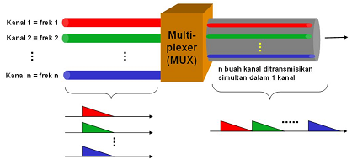
Dasar Sistem Telekomunikasi
FDM (Frequency Division Multiplexing)
Teknik penggabungan kanal sinyal informasi dengan menggunakan kanal-kanal frekuensi yang berbeda.
Prinsipnya adalah n buah kanal dengan frekuensi yang berbeda-beda ditransmisikan secara simultan pada 1 saluran transmisi. Teknik ini digunakan untuk sistem analog maupun sistem digital.

Slide 33
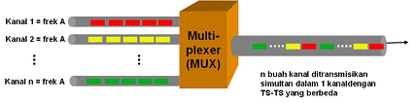
Dasar Sistem Telekomunikasi
TDM (Time Division Multiplexing)
Teknik penggabungan kanal informasi dengan menggunakan bandwidth frekuensi yang sama, namun secara bergantian.
TDM merupakan proses multiplexing dengan cara membagi waktu menjadi slot-slot waktu yang menyatakan informasi dari tiap kanal. Teknik ini hanya mungkin untuk sinyal digital.

Slide 34
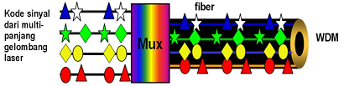
Dasar Sistem Telekomunikasi
WDM (Wavelength Division Multiplexing)
Teknik ini serupa dengan FDM, hanya menggunakan domain panjang gelombang sebagai variabelnya. WDM biasa digunakan pada sistem komunikasi serat optik

